Slide 1

Schmucke Codes
Spaß am Coding - nicht nur für Mädchen
Edmund Huditz - 13.11.2020

Slide 2
Teil 1
Schmuckstücke

Slide 3
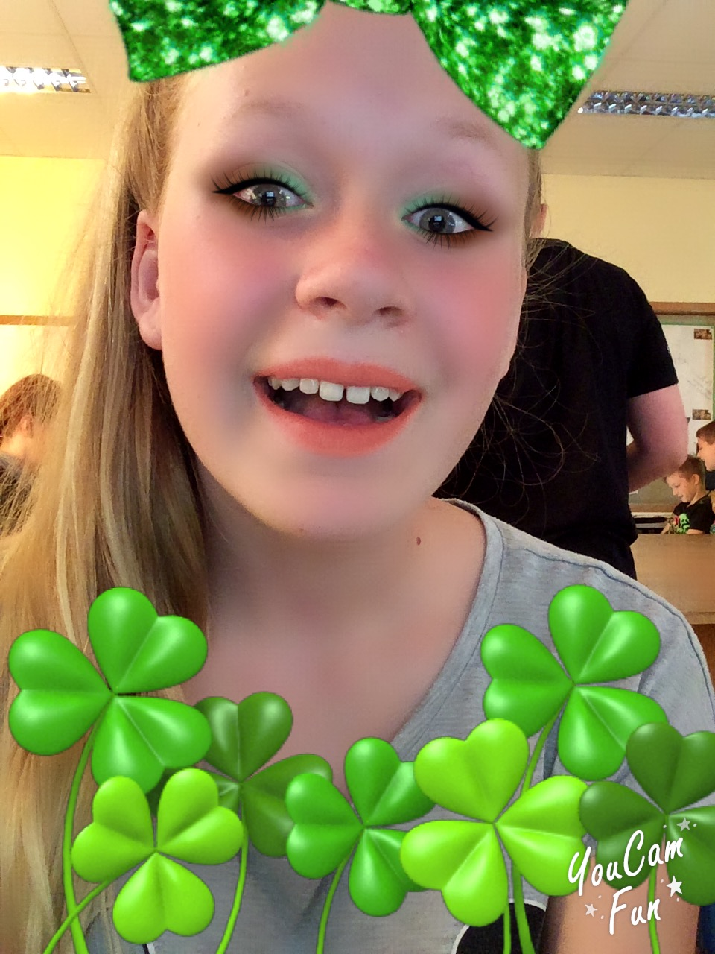
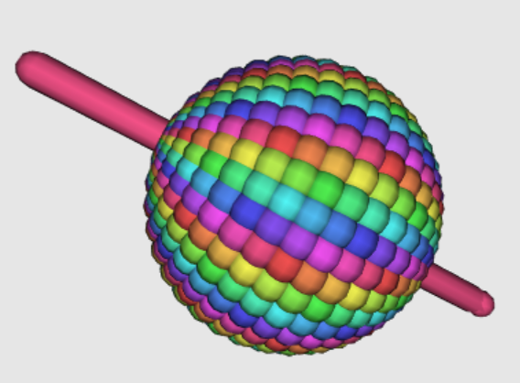
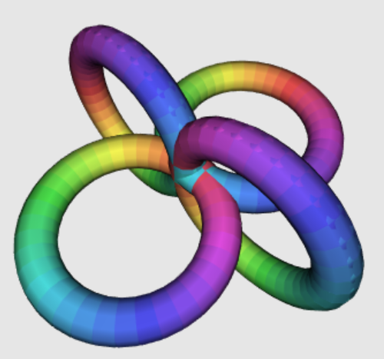
Wozu?
Da es nicht immer leicht ist, besonders Mädchen für das Coding zu begeistern.

Slide 4
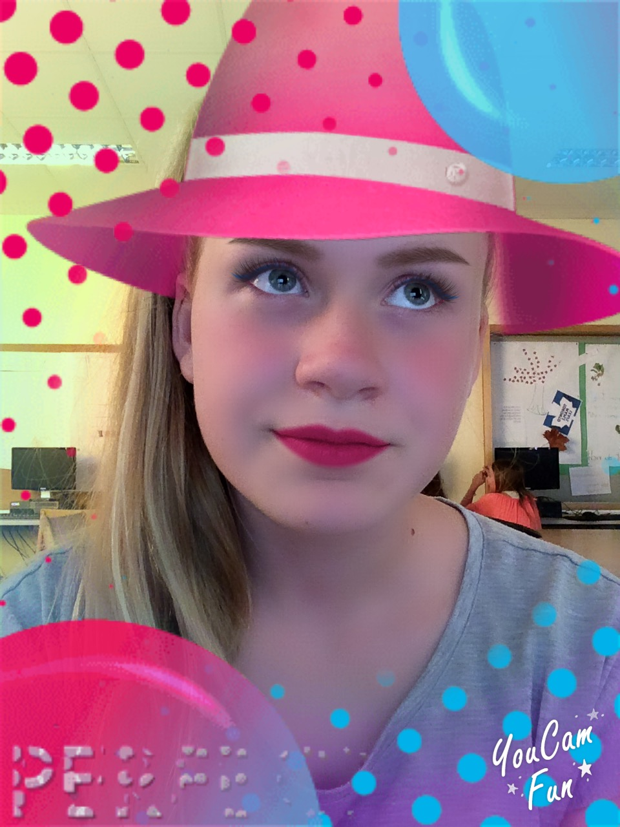
Womit?
Mit Beetle Blocks, einer blockbasierten online-Programmierumgebung von Eric Rosenbaum, Duks Koschitz, Bernat Romagosa und Jens Mönig.
Beetle Blocks basiert auf Scratch und wurde mit Snap! und ThreeJS implementiert.

Slide 5

Wie?
Schritt für Schritt werden mithilfe von Beetle Blocks 3D-Schmuckstücke erstellt, wobei auf die nachhaltige Einführung von Konzepten wie Variablen, Schleifen und Bedingungen besonders geachtet wird.

Slide 6
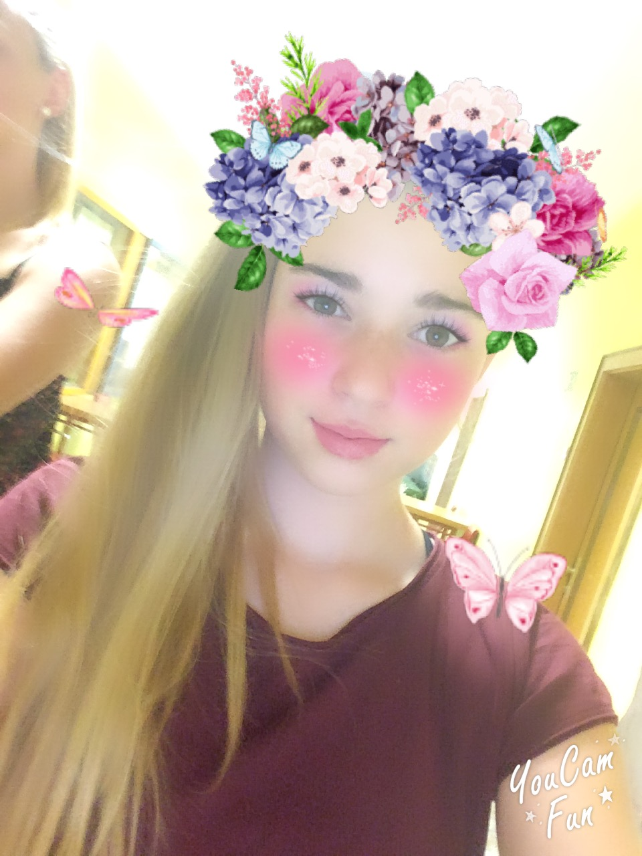
Wie?
Vor allem kommt dabei in weiterer Folge aber auch die Kreativität nicht zu kurz. Da man sich bei der Programmausführung in einem 3D-Grafikfenster bewegt, wird zusätzlich das räumliche Vorstellungsvermögen geschult.

Slide 7
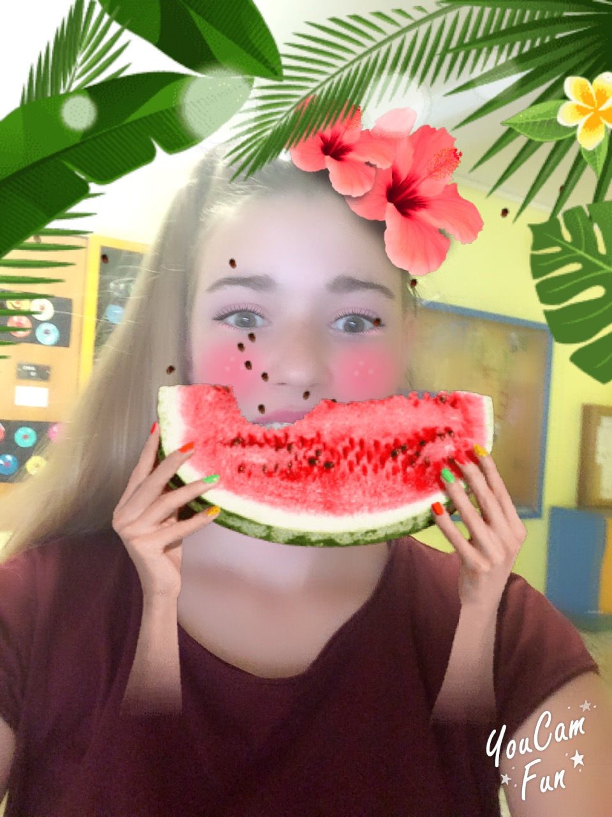
Wie?
Die Ergebnisse können als Grafik oder als STL-Dateien abgespeichert werden. Mithilfe eines 3D-Druckers lassen sich die Schmuckstücke ausdrucken und z.B. im Werk- oder Kunstunterricht weiterbearbeiten.

Slide 8
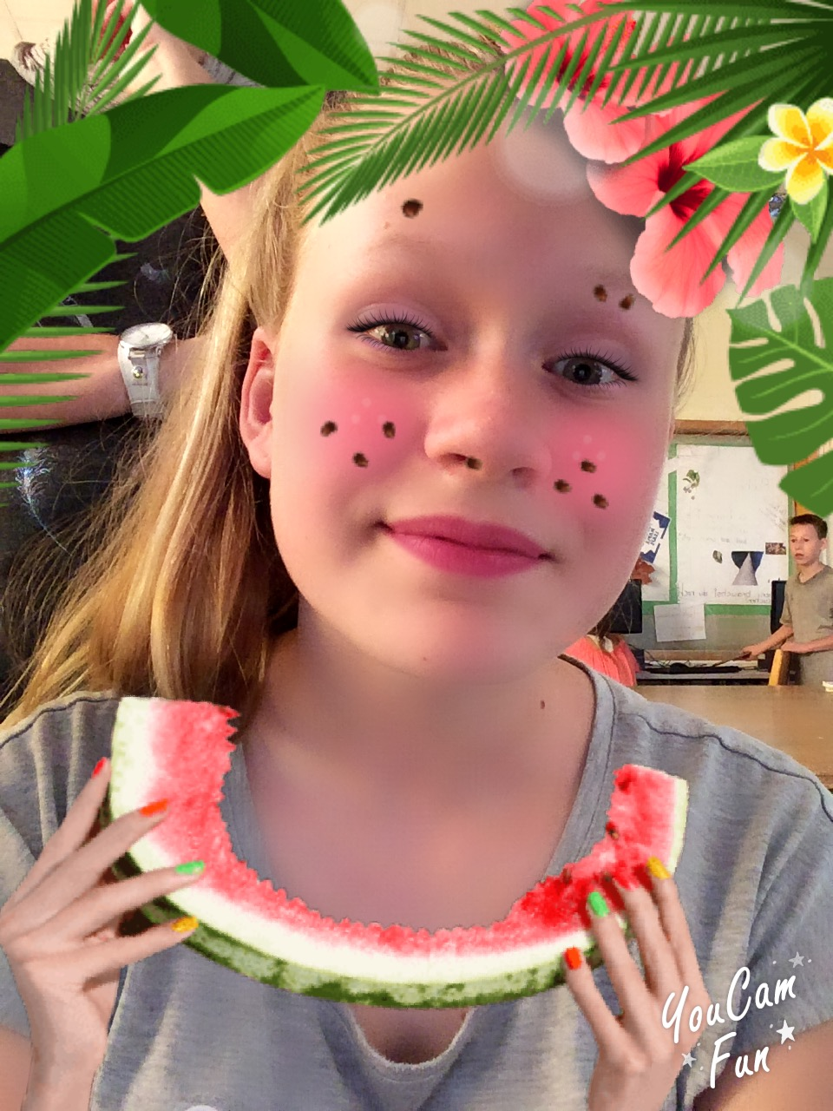
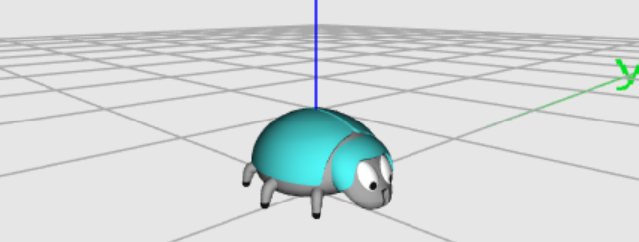
Schritt 1
Eine kurze Einführung in die online-Programmierumgebung http://beetleblocks.com/run/

Slide 9
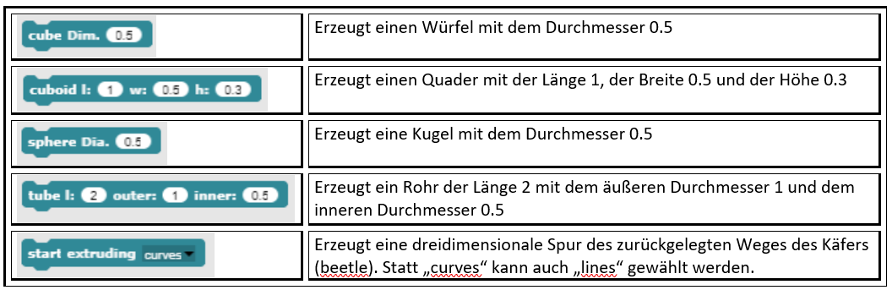
Schritt 2
Vorstellung der verwendeten Objekte

Slide 10
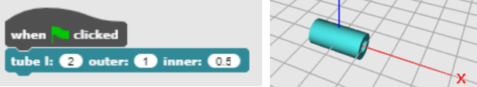
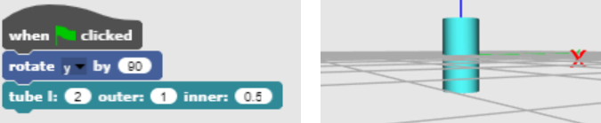
Schritt 3 verwendung des ersten Objekts

Slide 11
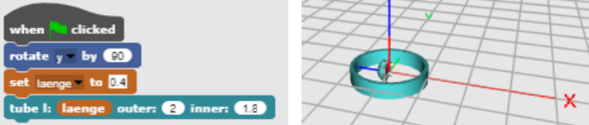
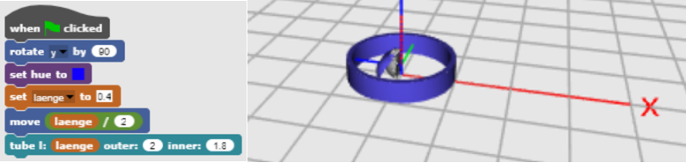
Schritt 4
Einführung Einer Variablen

Slide 12
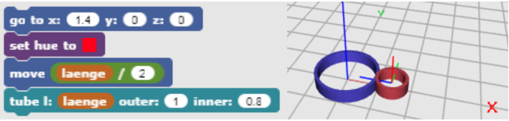
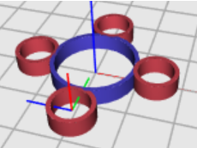
Schritt 5
Positionierung weiterer Objekte im Raum

Slide 13
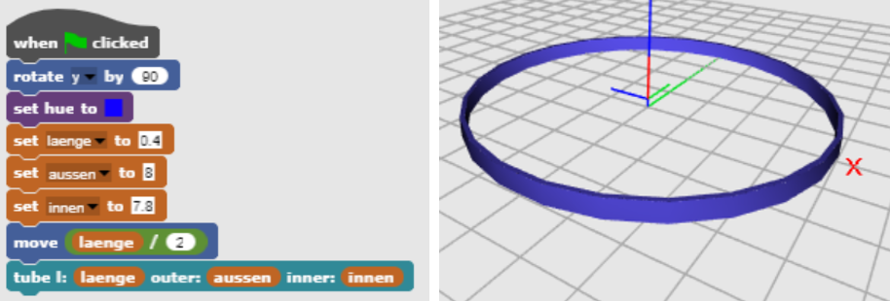
Schritt 6
Festigung des Verständnisses für Variable

Slide 14
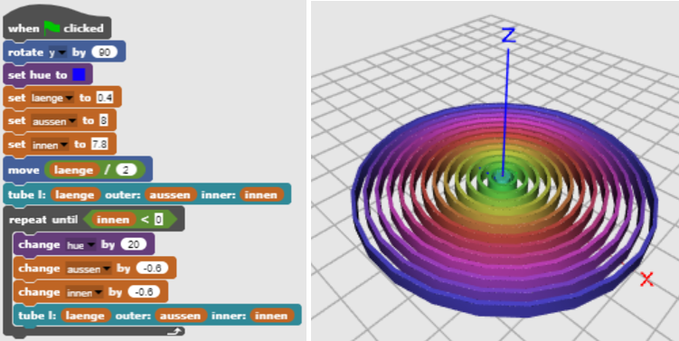
Schritt 7
Stufenweise Einführung von Schleifen

Slide 15
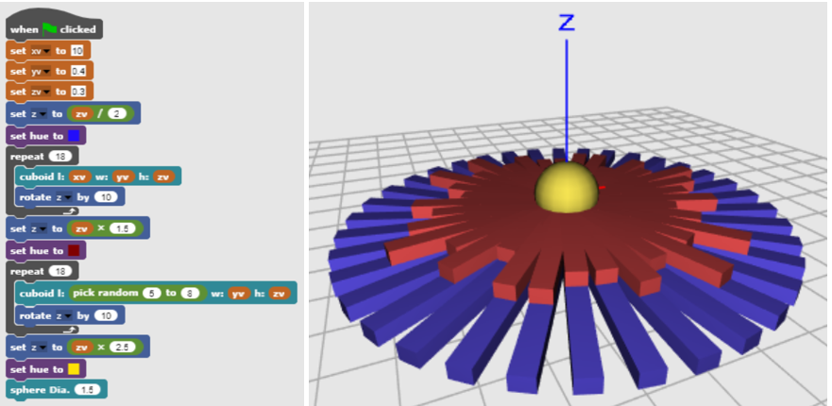
Schritt 8
Stufenweise Einführung von Zufallszahlen

Slide 16
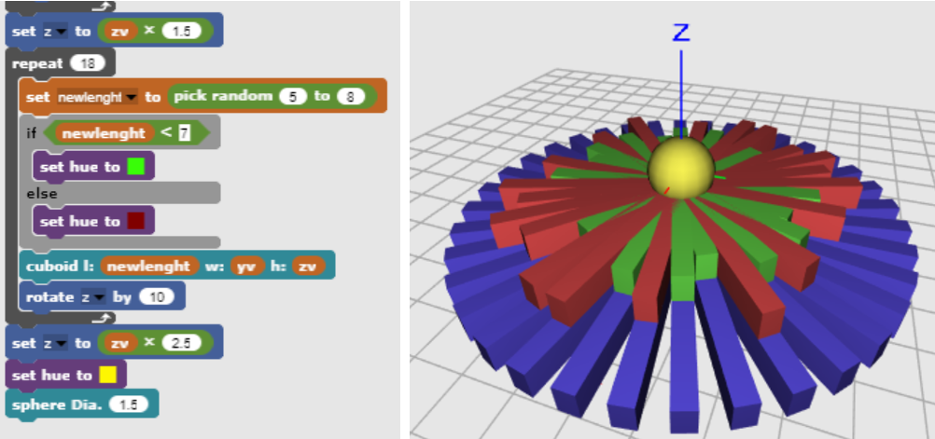
Schritt 9
Einführung von Bedingungen

Slide 17
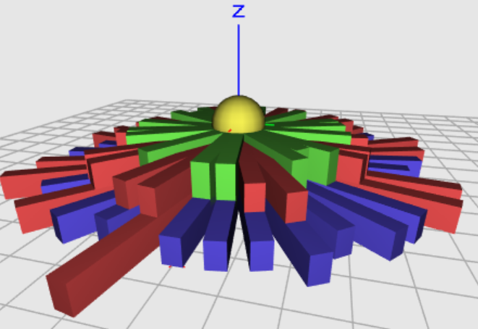
Schritt 10
Festigung des VeRständnisses

Slide 18
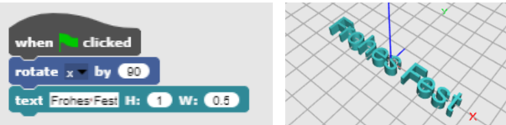
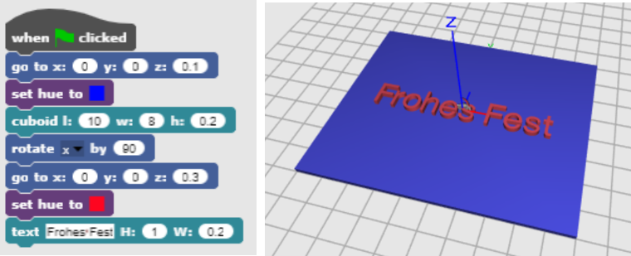
Schritt 11
Festigung und Erweiterung

Slide 19
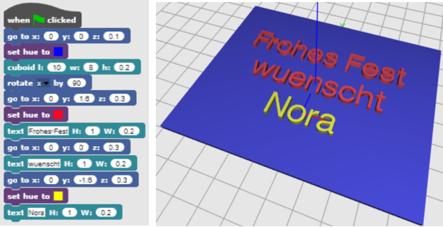
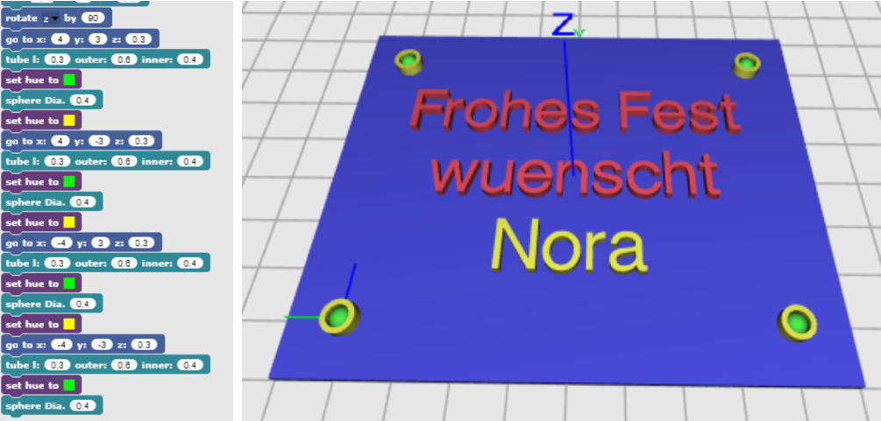
Schritt 11
Festigung und Erweiterung

Slide 20
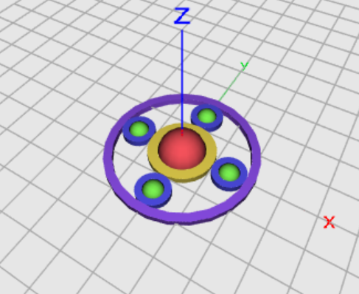
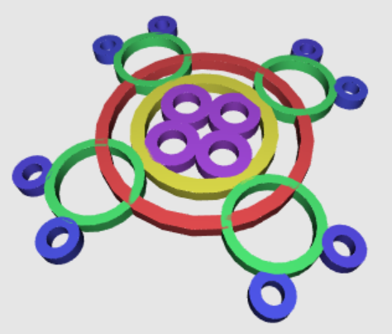
Schritt 12
Anregungen für weitere Schmuckstücke

Slide 21
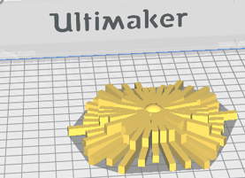
Vorbereitung für den Ausdruck

Slide 22
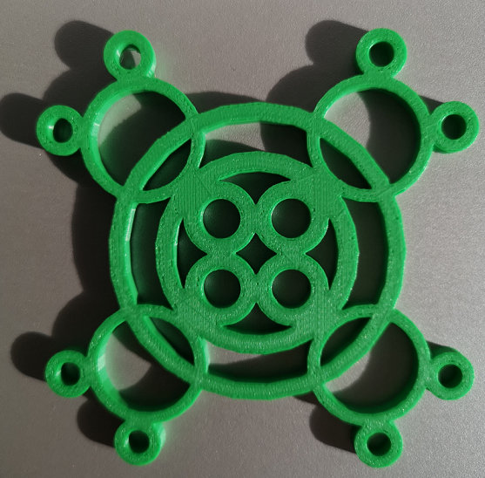
Ausdruck

Slide 23
Teil 2
Gefäße

Slide 24
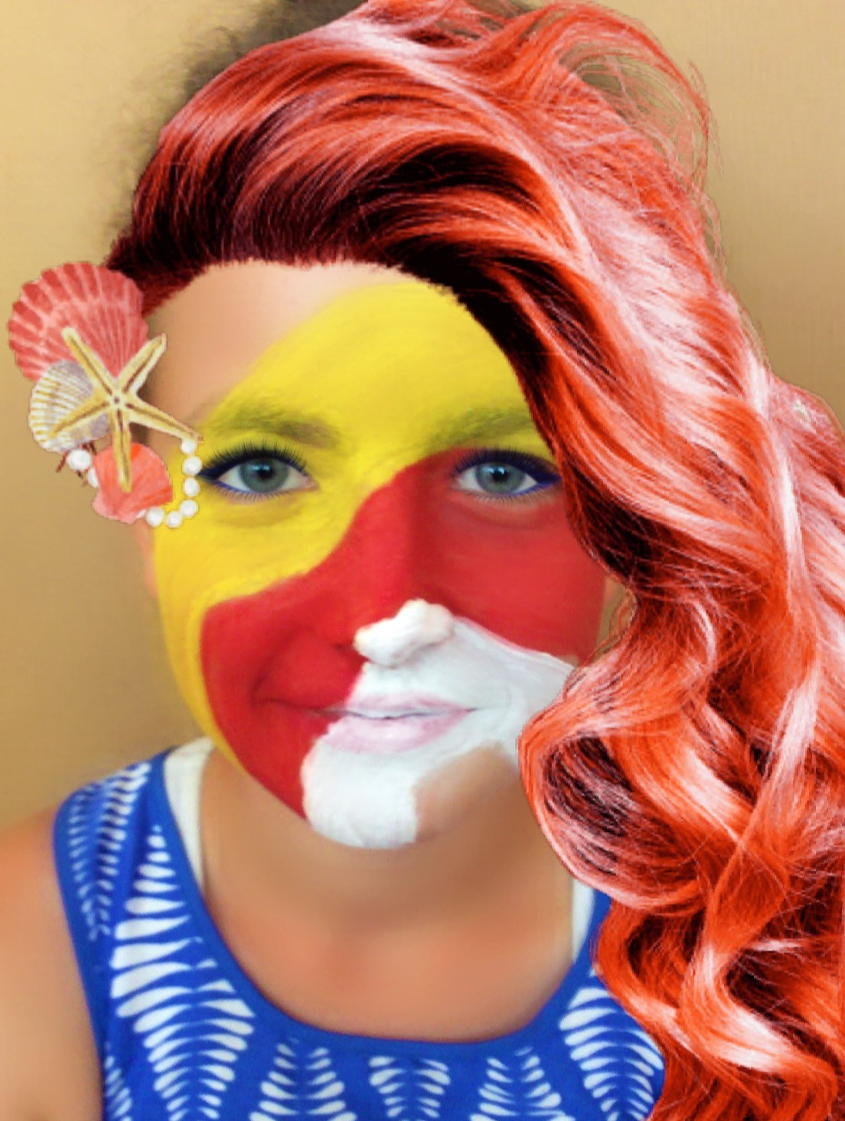
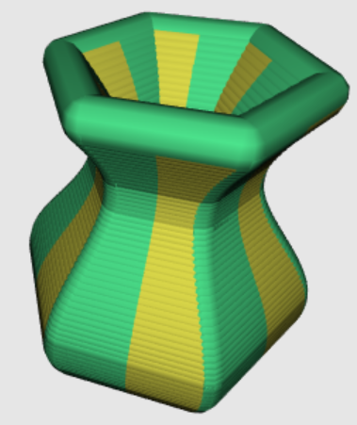
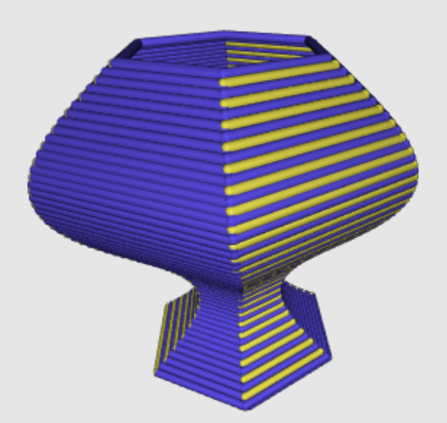
Wozu?
Um weitere Anwendungen kennenzulernen und Wissen zu festigen.

Slide 25

Wie?
Aufbauend auf dem vorhandenen Wissen werden schrittweise weitere Möglichkeiten und Konzepte eingeführt, wobei vermehrt auch mathematisches Wissen einfließt.

Slide 26
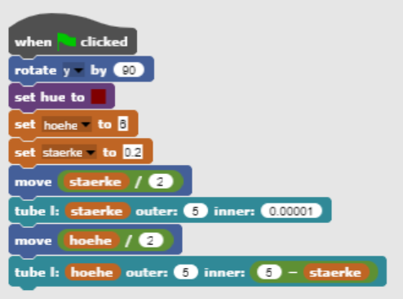
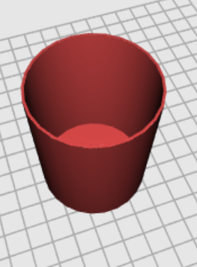
Schritt 1
Nutzung des „Tube“-Objekts + Variable

Slide 27
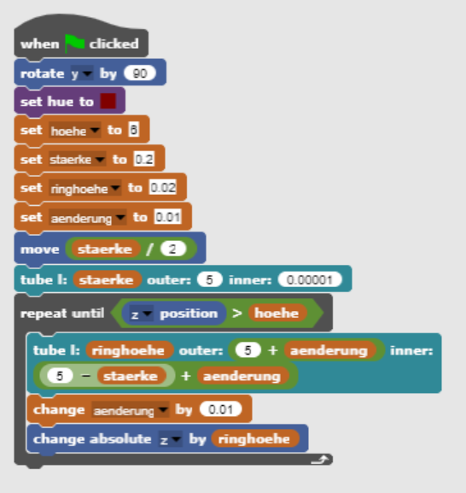
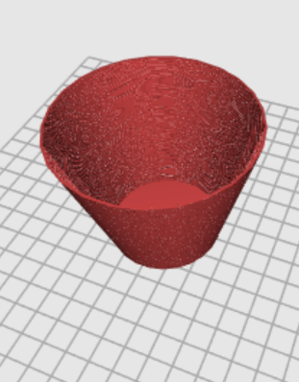
Schritt 2
Erweiterung des „Tube“-Objekts + Variable

Slide 28
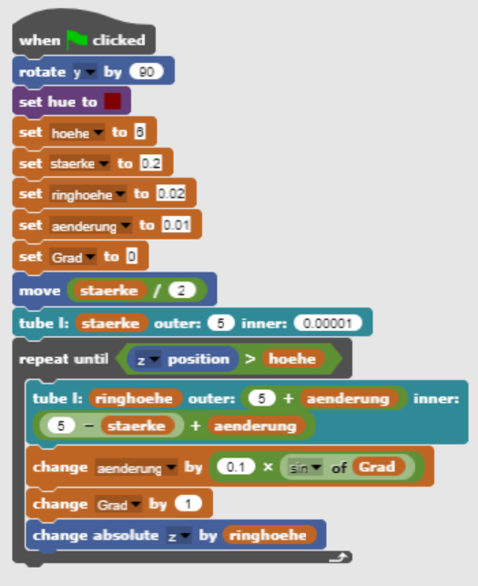
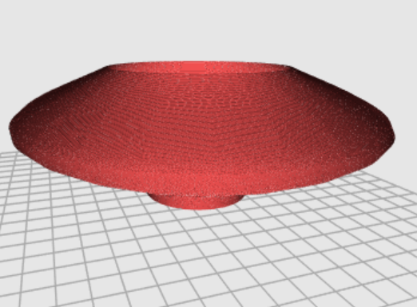
Schritt 3
Nutzung des „Tube“-Objekts + Sinus

Slide 29
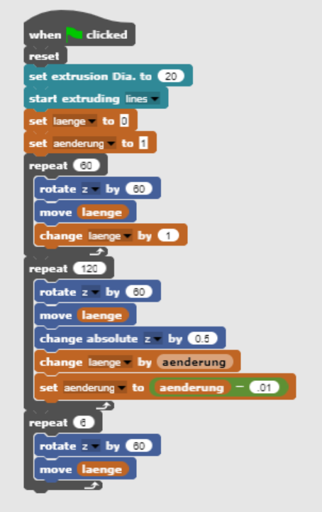
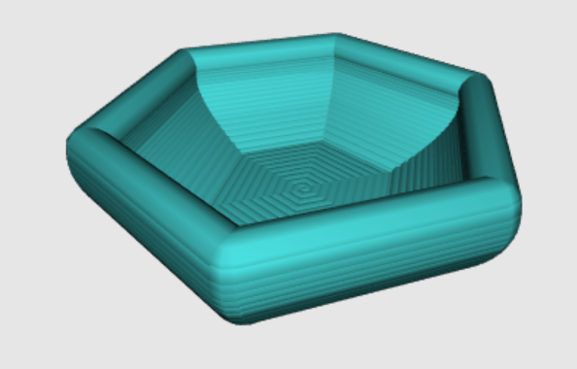
Schritt 4
Nutzung Von „Extrusion“

Slide 30
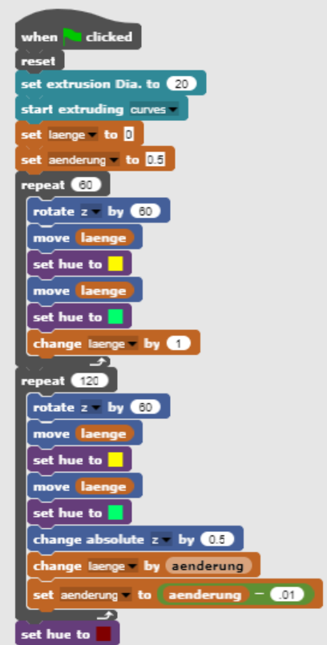
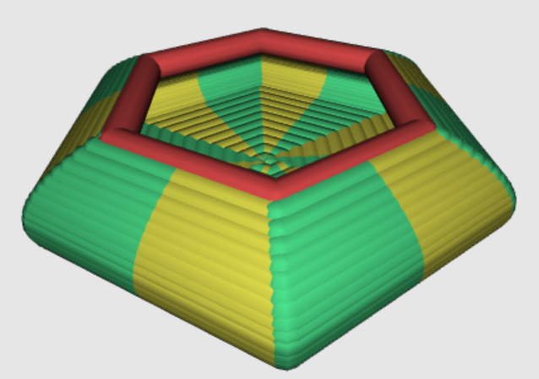
Schritt 5 wir bringen Farbe rein

Slide 31
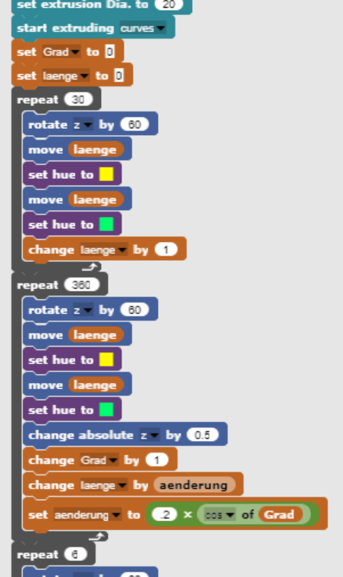
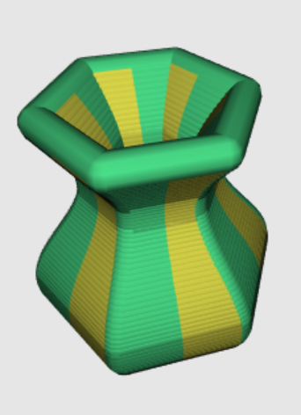
Schritt 6
… Und den Cosinus

Slide 32
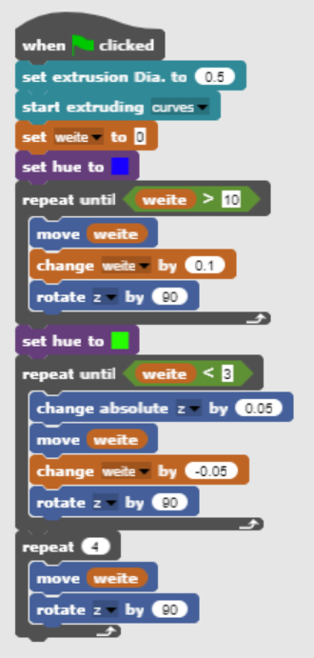
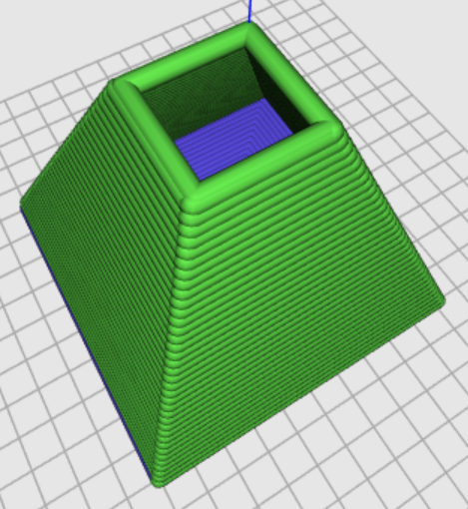
Schritt 7 zur Festigung etwas einfacheres

Slide 33
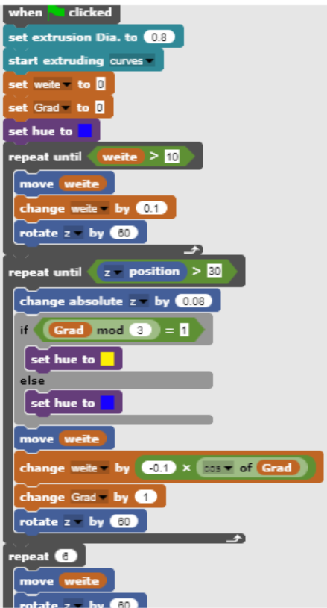
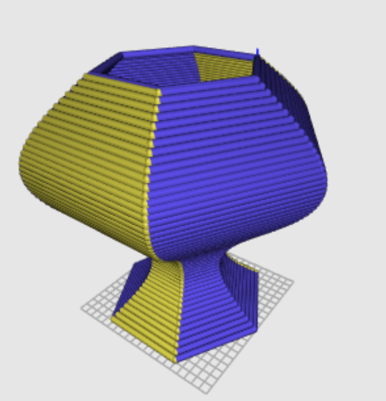
Schritt 8
Nochmals der Cosinus

Slide 34
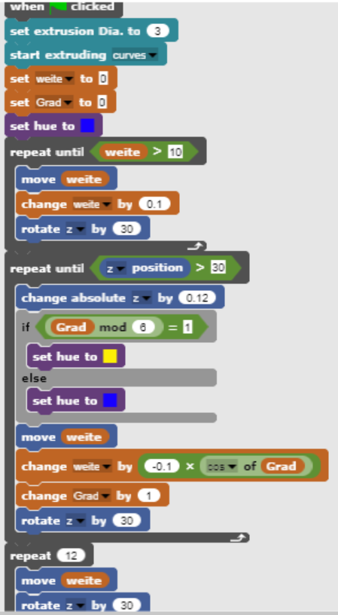
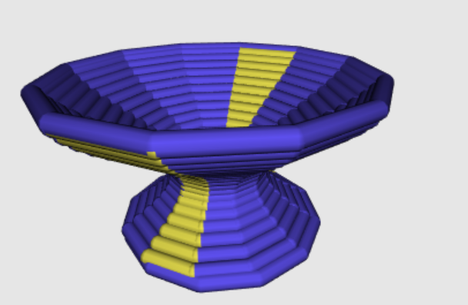
Schritt 9
… Und noch was elegantes

Slide 35
Teil 3
Fantasieformen

Slide 36

Wozu?
Da das Interesse und die Freude für das Coding dadurch erhalten bleibt

Slide 37
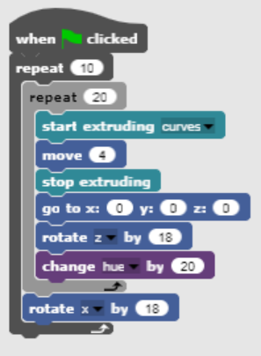


Slide 38



Slide 39



Slide 40


Vom Einfachen …

Slide 41


… Zum Komplexeren

Slide 42


Wiederholung Festigt

Slide 43


Fantasieobjekte machen Spaß

Slide 44



Slide 45


Und zum Abschluss ein Einfaches Spiel

Slide 46
Distance learning mit Beetle blocks
Einführung in Beetle Blocks auf youtube:
https://www.youtube.com/playlist?list=PLSBZWKRdnaqWmex1MRemvGZj3Bw10odHS
Mathematik und Beetle Blocks auf youtube:
https://www.youtube.com/playlist?list=PLSBZWKRdnaqVVAL_FxVwlfgVifEKBlhtW
EIS-Karten der PH NÖ zu Beetle Blocks:
https://eis.ph-noe.ac.at/eis-karten-bb/
Angebot des RFDZ Informatik der AAU:
https://www.rfdz-informatik.at/vom-modell-zum-code/

Slide 47

Danke für das Interesse

